Slide 1
강사와 수강자 두 주체를 고려한
교육용 AI Agent
조장 / State 관리자
발표자 / 강의스크립트생성
PPT 제작자 / PPT분석
서기 / Graph 관리자
권오현
김성준
방리오, 김창민
박진용
검토담당자 / 음성변환
검토담당자 / 영상합성
검토담당자 / 강의스크립트 생성
타임키퍼 / 통합테스트
조승대
류지후
서영욱
김만서
KT AIVLE AI
6반 18조
1

Slide 2
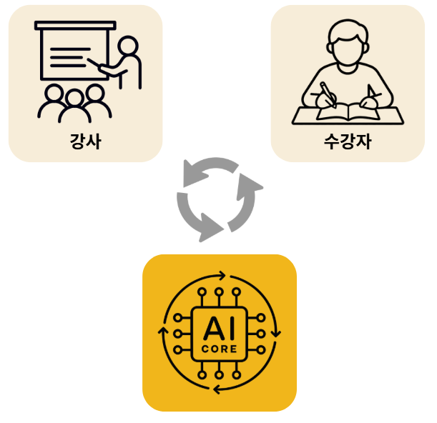
목 차
01
기능 개요
02
핵심 기능설명
03
최종 산출물 및 개선사항
04
QnA
2

Slide 3
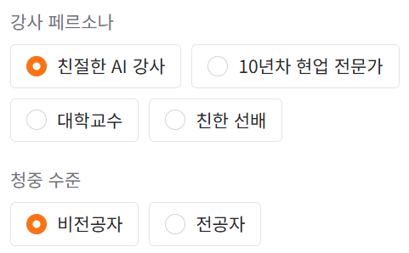
기능 개요
제공된 PPT를 분석하여 요약과 강의 스크립트를 작성
TTS와 영상 서비스를 제공
4종의 음성 지원(ex: 친한 선배, 대학 교수님)
수강자의 학습 기반상태(전공자/비전공자)에 따라 난이도 선택가능
3

Slide 4
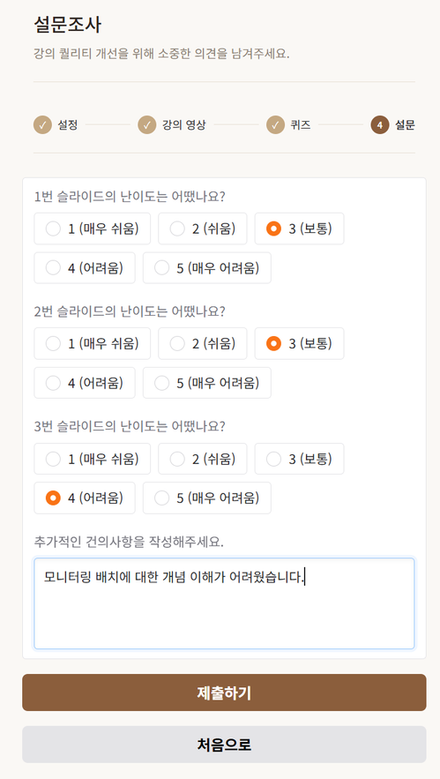
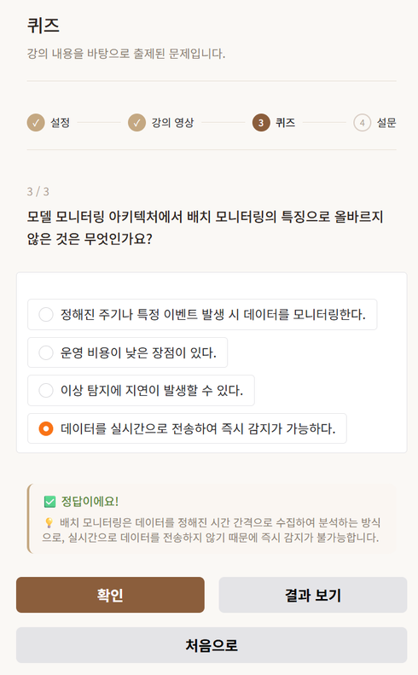
기능 개요
스크립트를 기반으로 퀴즈를 제공,
퀴즈 결과와 설문을 종합하여 보고서 산출
음성에 따른 수강생의 만족도
설문조사와 퀴즈를 통한 학업 성취도 확인
4

Slide 5
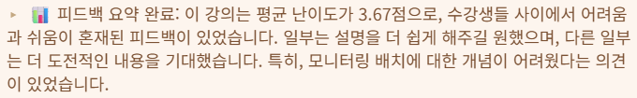
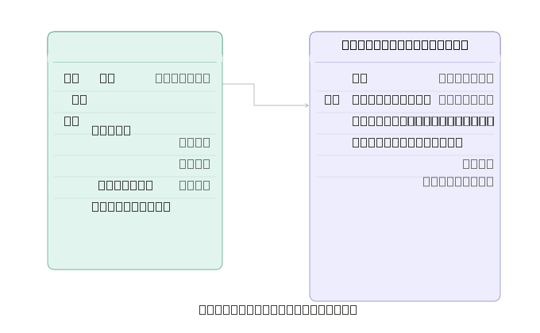
기능 개요
결과 보고서를 반영하여 기존 가이드 프롬프트에 추가
강사는 산출된 결과보고서를
제공받고 학업성취와 만족도를 확인
5

Slide 6
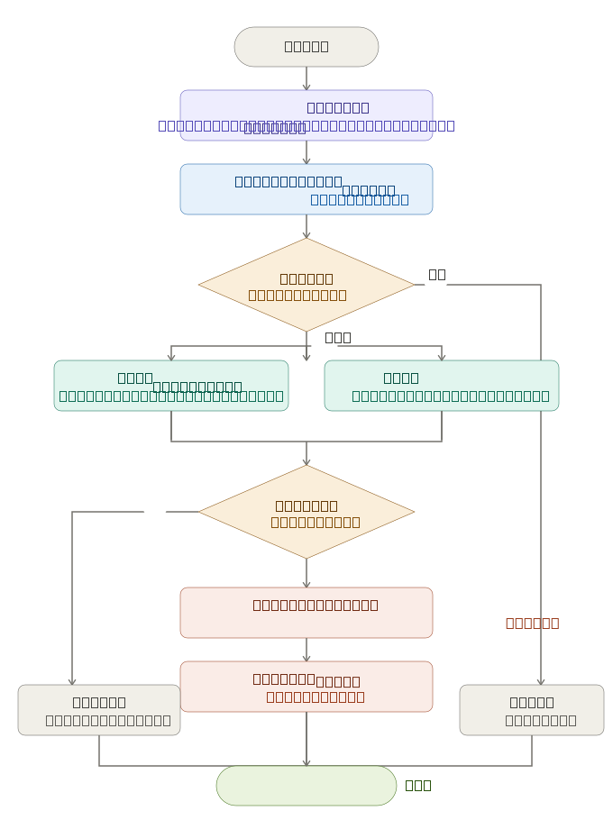
핵심 기능설명
node_script_assistant :
퀴즈결과와 설문조사가 RDBMS에 저장
DB에서 강의 정보를 호출 후 LLM으로 요약생성
다음 노드에서 요약 반영하여 개선된 스크립트 생성
6

Slide 7
최종 산출물 및 개선사항
개선사항
사용자 맞춤형 AI 강의를 제공할 수 있도록 발전
PPT를 AI가 수정 할 수 있도록 완전 자동화
해당 서비스를 웹 플랫폼화
영상링크 : https://drive.google.com/file/d/1ASPoLawDibYFBT8nGsG4rJedolDoU29Y/view?usp=sharing
7

